Slide 1
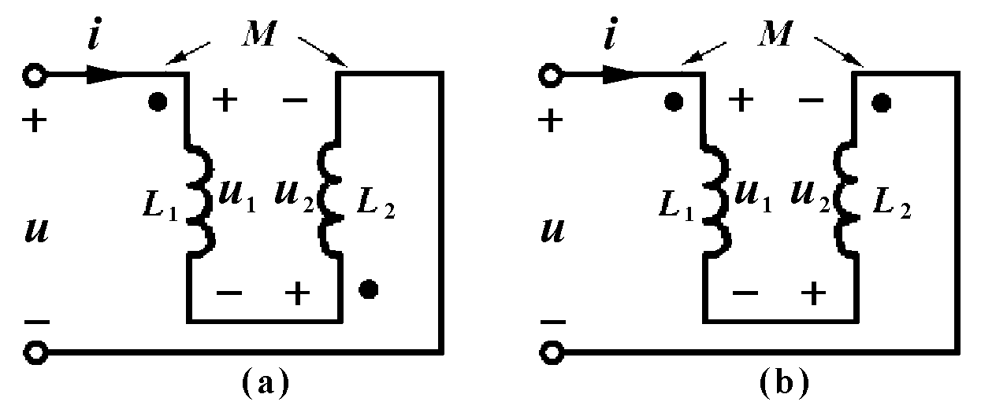
§13-2 耦合电感的串联与并联
1. 耦合电感的串联有两种方式——顺接和反接。
顺接是将L₁和L₂的异名端相连[图(a)]，电流i均从同名端流入，磁场方向相同而相互增强。反接是将L₁和L₂的同名端相连[ 图(b)]，电流i从L₁的有标记端流入，则从L₂的有标记端流出，磁场方向相反而相互削弱。

Slide 2
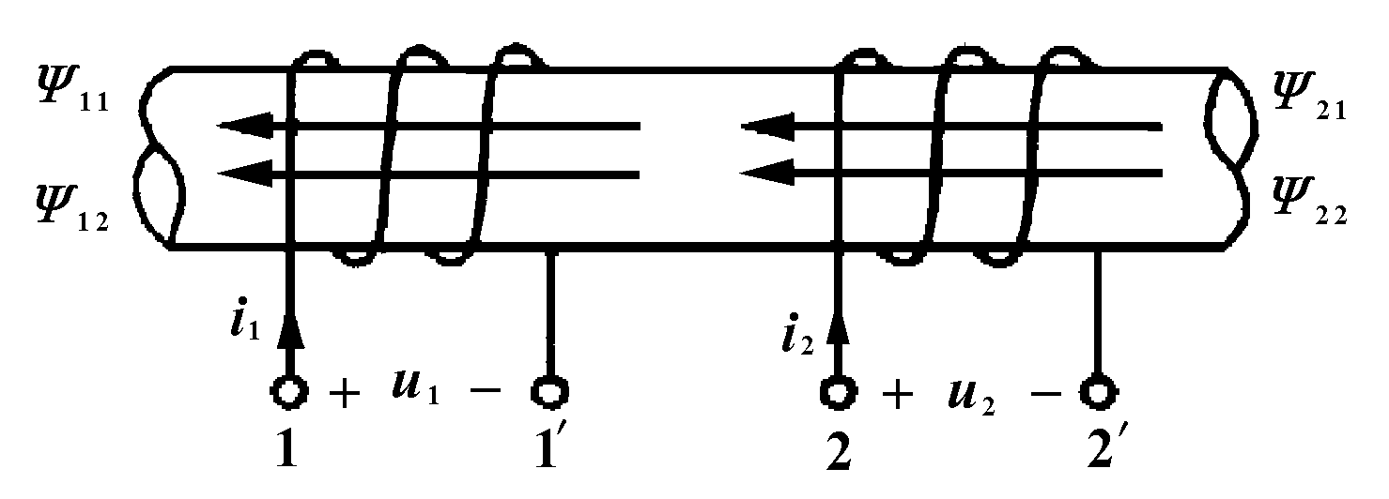
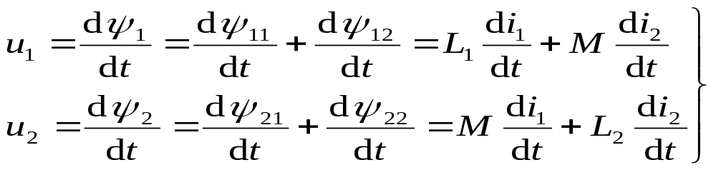
当电流i₁和i₂随时间变化时，线圈中磁场及其磁链也随时间变化，将在线圈中产生感应电动势。
对于图(a)的情况，根据电磁感应定律可以得到：

Slide 3
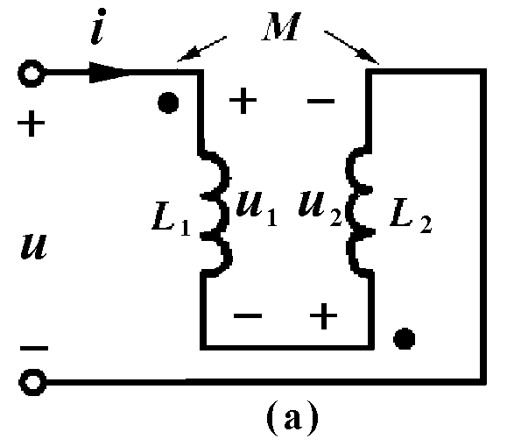
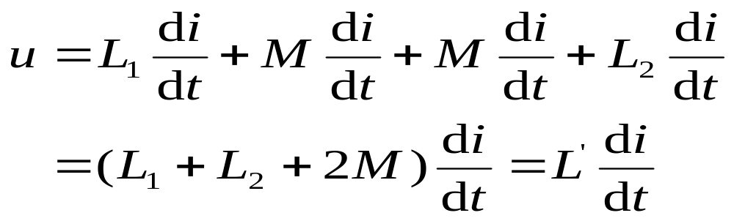
图示单口网络的电压电流关系为:
此式表明耦合电感顺接串联的单口网络，就端口特性而言，等效为一个电感值为L’= L₁+L₂+2M 的二端电感。

Slide 4
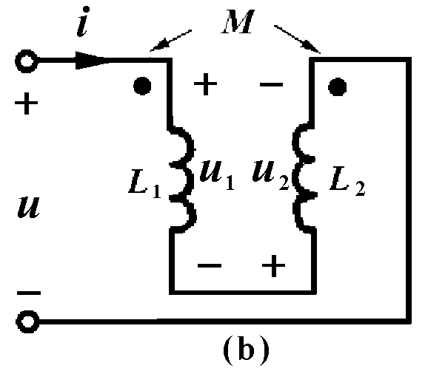
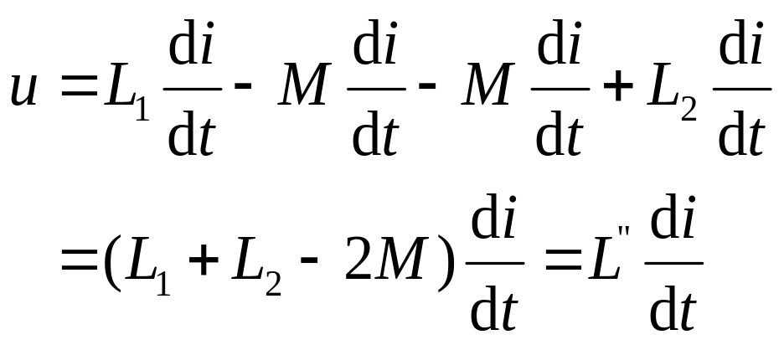
图(b)单口网络的电压电流关系为:
此式表明耦合电感反接串联的单口网络，就端口特性而言，等效为一个电感值为L”= L₁+L₂-2M的二端电感。

Slide 5
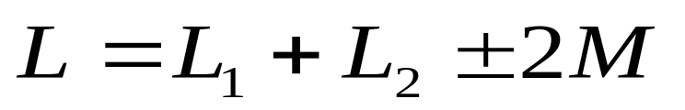
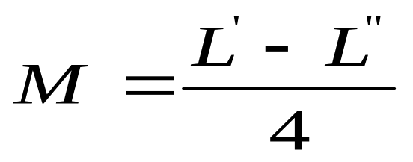
综上所述，耦合电感串联时的等效电感为:
实际耦合线圈的互感值与顺接串联和反接串联时的电感L’和L”之间，存在以下关系:

Slide 6

如果能用仪器测量实际耦合线圈顺接串联和反接串联时的电感L’和L”，则可算出其互感值，这是测量互感量值的一种方法。还可根据电感值较大(或较小)时线圈的连接情况来判断其同名端。

Slide 7

耦合线圈
参数的测量

Slide 8
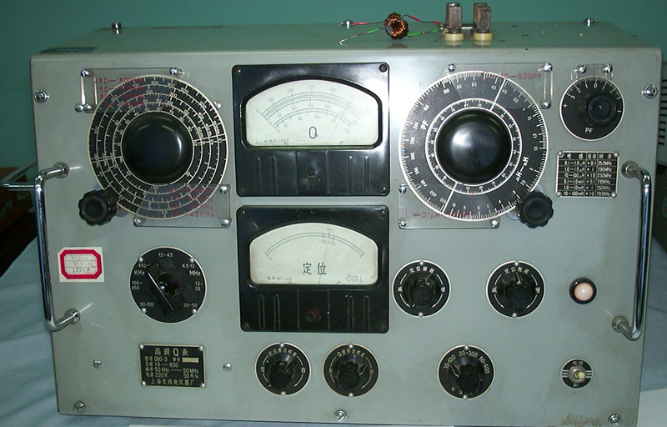
实验室常用高频Q表来测量电感线圈和耦合电感的参数。

Slide 9
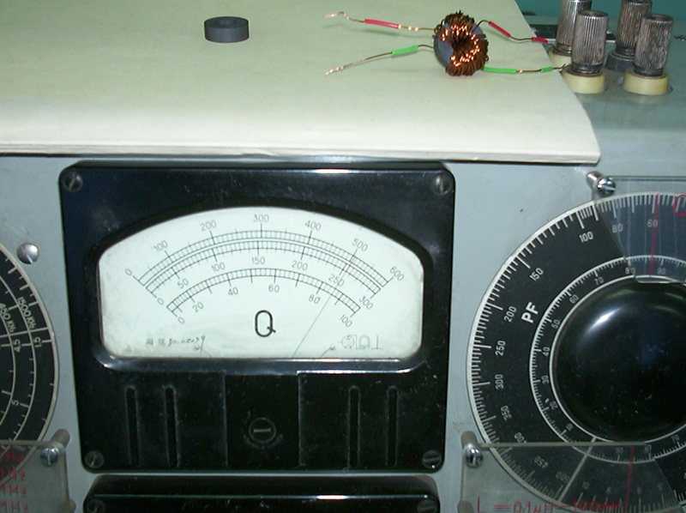
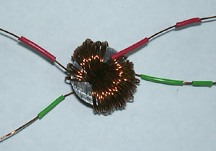
测量60匝的初级线圈电感为0.66mH。

Slide 10
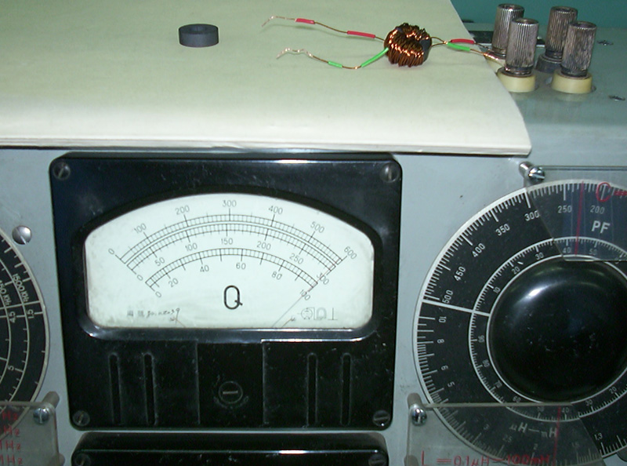
测量30匝的次级线圈电感为0.17mH。

Slide 11
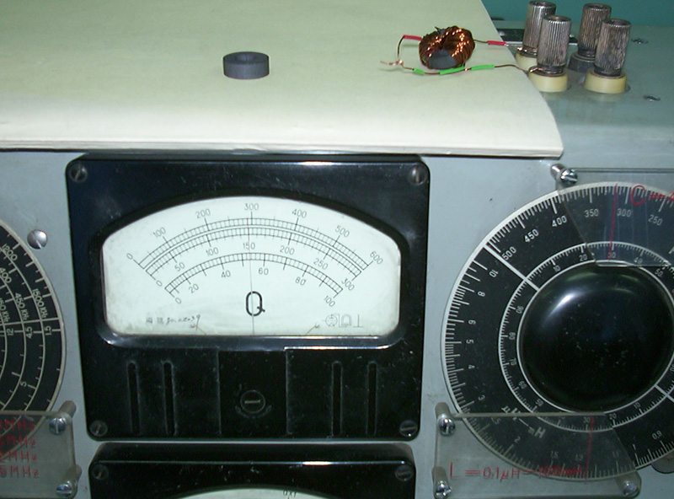
测量耦合电感线圈顺接串联时的等效电感为1.25mH。

Slide 12
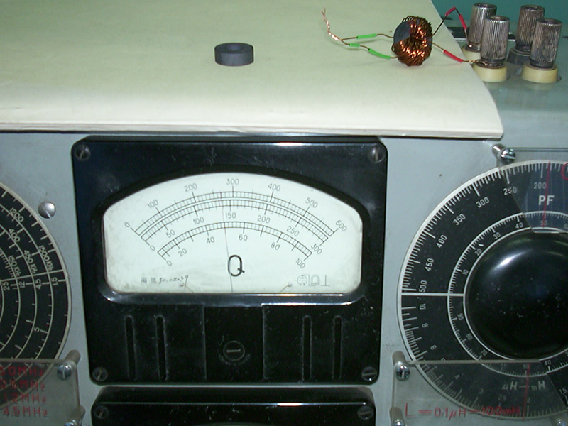
测量耦合电感线圈反接串联时的等效电感为0.21mH。

Slide 13
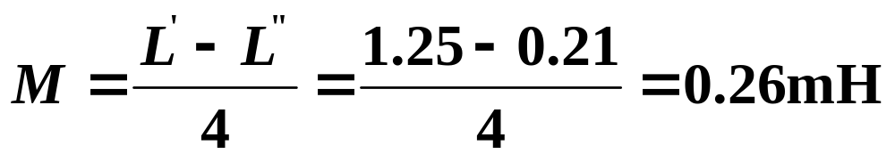
根据以上测量的耦合电感线圈顺接串联等效电感L´=1.25mH和耦合电感线圈反接串联时的等效电感L“＝0.21mH。可以计算出耦合电感的互感为：

Slide 14
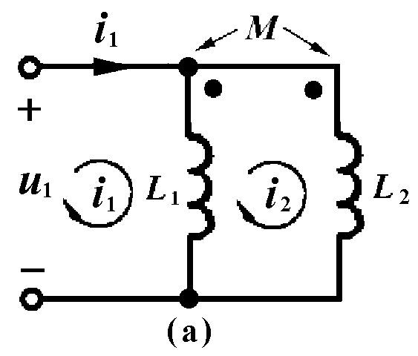
2. 研究耦合电感的并联
图(a)表示同名端并联的情况。

Slide 15
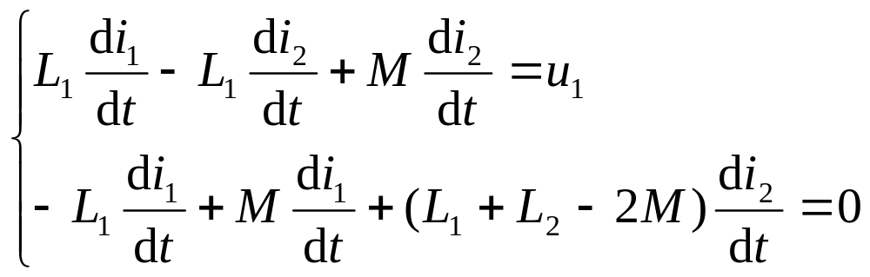
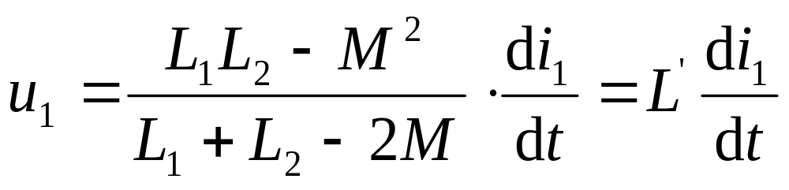
网孔方程为:
可以求得:

Slide 16
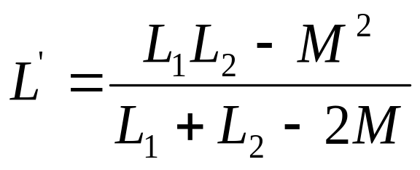
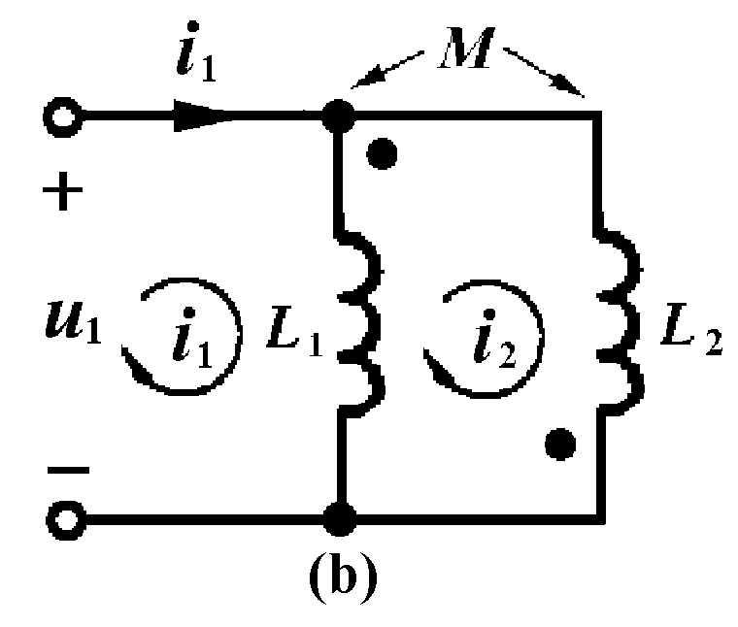
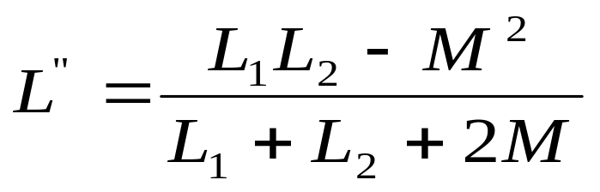
此式表明耦合电感同名端并联等效于一个电感，其电感值为:
耦合电感异名端并联[图(b)]的等效电感为:

Slide 17
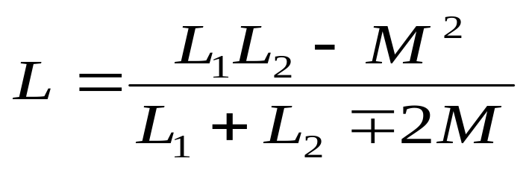
综合所述，得到耦合电感并联时的等效电感为:
同名端并联时，磁场增强，等效电感增大，分母取负号（值较大）；异名端并联时，磁场削弱，等效电感减小，分母取正号（值较小）。

Slide 18
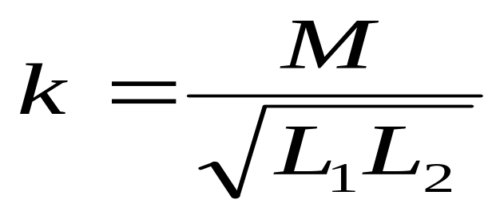
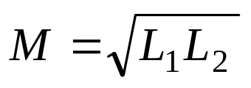
为了说明耦合电感的耦合程度，定义耦合因数:
耦合因数k的最小值为零，此时M=0，表示无互感的情况。k 的最大值为 l，此时 ，这反映一个线圈电流产生的磁感应线与另一个线圈的每一匝都完全交链的情况。k =1时称为全耦合，k接近于 l称为紧耦合，k很小时称为松耦合。

Slide 19
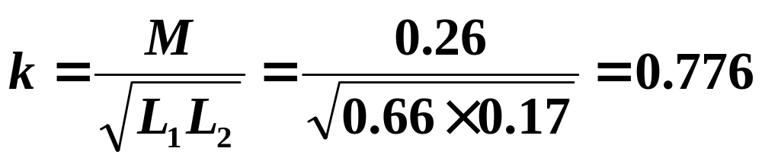
在前面的实验中已经测量出上图所示耦合电感初级线圈自电感L₁=0.66mH和耦合电感线圈次级的等效自电感L₂＝0.17mH。由此可以计算出该耦合线圈的耦合系数为:
该耦合线圈接近紧耦合，其原因是磁环的导磁系数很高。

Slide 20
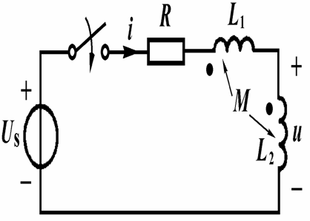
例1 图电路原已稳定。已知R=20Ω， L₁=L₂=4H，
k=0.25, U_{S}=8V。t=0时开关闭合，求t>0时的i(t)和u(t)。

Slide 21
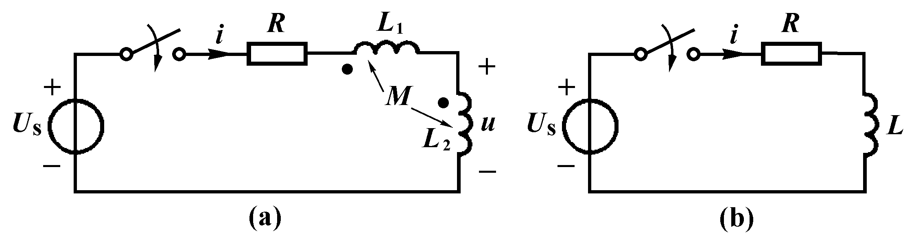
例1 图电路原已稳定。已知R=20Ω， L₁=L₂=4H，
k=0.25, U_{S}=8V。t=0时开关闭合，求t>0时的i(t)和u(t)。

Slide 22
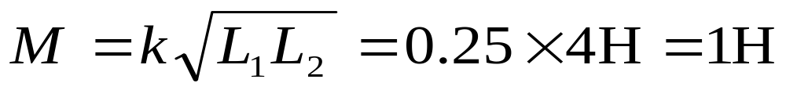
例1 图示电路原已稳定。已知R=20Ω， L₁=L₂=4H，
k=0.25, U_{S}=8V。t=0时开关闭合，求t>0时的i(t)和
u(t)。
解：先求出互感:
耦合电感串联的等效电感（顺接）:

Slide 23
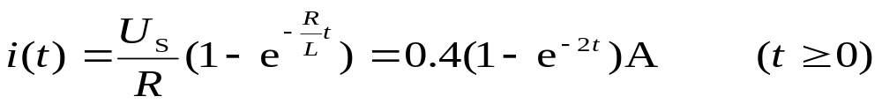
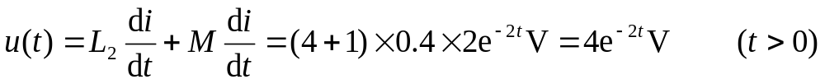
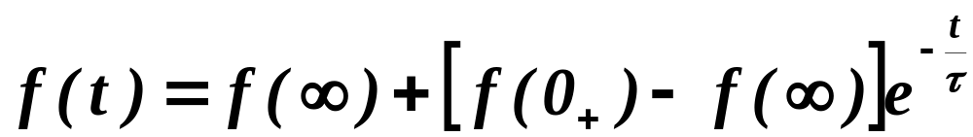
得到图(b)的等效电路。用三要素法求得电流和电压为:

Slide 24
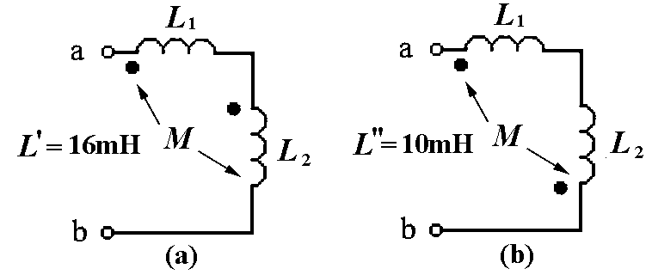
例2. 耦合电感串联的等效电感分别为16mH和10mH,则其互电感M为( )。

Slide 25
例2. 耦合电感串联的等效电感分别为16mH和10mH,则其互电感M为( 1.5mH )。

Slide 26
作业: P4９７ 1３-1 1３－４ １３－６

Slide 27
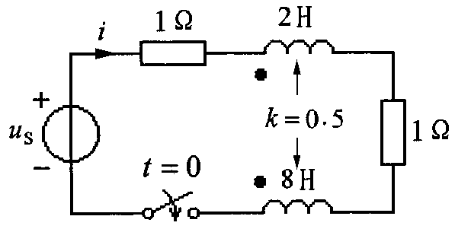
练习．图示电路原已稳定。已知U_{S}=16V,t=0时开关闭合，求t>0时的i(t)。

Slide 28
例３． 图示电路在开关闭合后电流i的时间常数等于( ３Ｓ )
M=2H L=2+8-2×2=6H
T=L/R=6/2=3S

